Slide 1

SECTOR ELECTRICIDAD | NIVEL 4° MEDIO
MÓDULO 6
INSTALACIONES
ELÉCTRICAS INDUSTRIALES
  En estos documentos se utilizarán de manera inclusiva términos como: el estudiante, el docente, el compañero u otras palabras equivalentes y sus respectivos plurales, es decir, con ellas, se hace referencia tanto a hombres como a mujeres.

Slide 2

MÓDULO 6 | INSTALACIONES ELÉCTRICAS INDUSTRIALES
ACTIVIDAD 1
CIRCUITOS ELÉCTRICOS AC
(CORRIENTE ALTERNA)

Slide 3



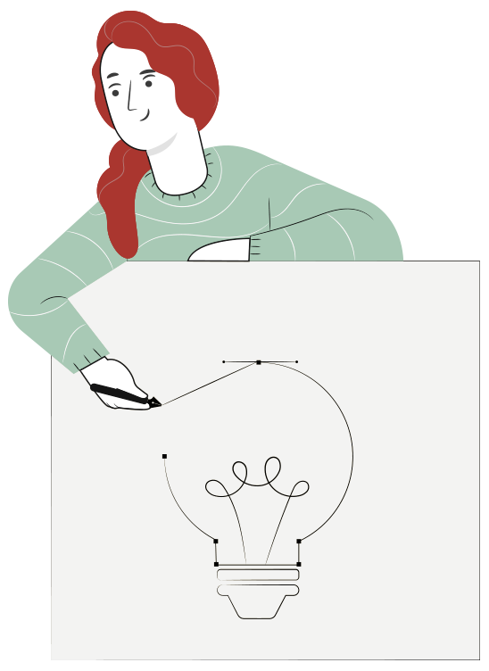
METODOLOGÍA SELECCIONADA
APRENDIZAJE ESPERADO
Texto Guía /
Demostración Guiada
Ejecuta instalación eléctrica de fuerza motriz de acuerdo a las especificaciones técnicas del plano o proyecto eléctrico, considerando las exigencias generales para instalaciones de fuerza y calefacción, según la normativa vigente
Realiza instalación eléctrica de calefacción de acuerdo a las especificaciones técnicas del proyecto eléctrico, considerando las exigencias y la normativa general para instalaciones de calefacción.

Slide 4
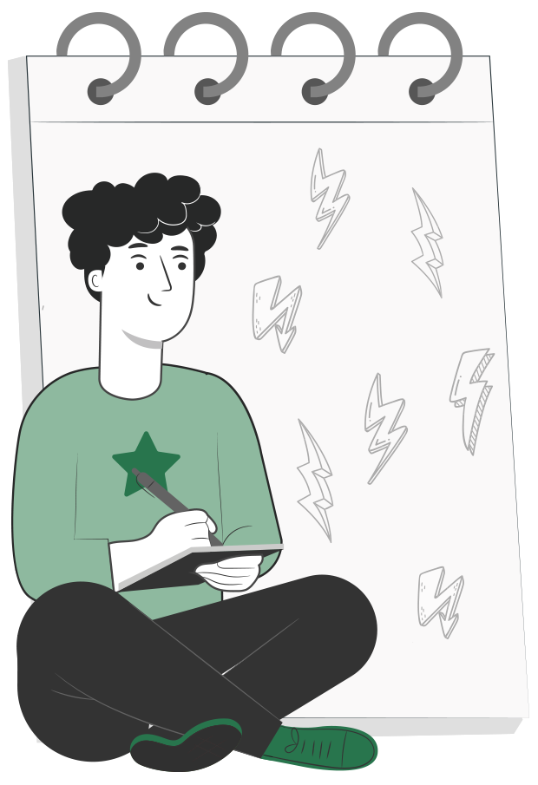
1
MENÚ DE LA ACTIVIDAD
CIRCUITOS ELÉCTRICOS AC
(CORRIENTE ALTERNA)
1
Actividad de conocimientos previos
Corriente Alterna y Corriente Continua
Señales alternas
Seno, función senoidal
Coseno, función cosenoidal
Desfase de señal alterna
Condensador
Bonina
Sistemas Trifásicos
Actividad Cuánto Aprendimos
Ticket de Salida
2
3
4
5
6
7
8
9
10
11

Slide 5

1
ACTIVIDAD
CONOCIMIENTOS PREVIOS
CIRCUITOS ELÉCTRICOS AC
(CORRIENTE ALTERNA)
¡Ahora veamos cómo lo que ya has
aprendido refuerza y mejora lo que estás
a punto de aprender!

Slide 6

CIRCUITOS ELÉCTRICOS AC (CORRIENTE ALTERNA)
• Texto Guía
Exposición del contenido teórico, a través de un marco conceptual que permita tomar el conocimiento ya presente en los estudiantes y utilizarlo en el contexto eléctrico.
• Demostración Guiada
Luego de la presentación conceptual, se procederá a mostrar como aplicar el contenido de manera experimental.
Desarrollando y construyendo circuitos de AC en protoboard, en esta etapa aplicaremos los criterios de evaluación ya mencionados.

Slide 7
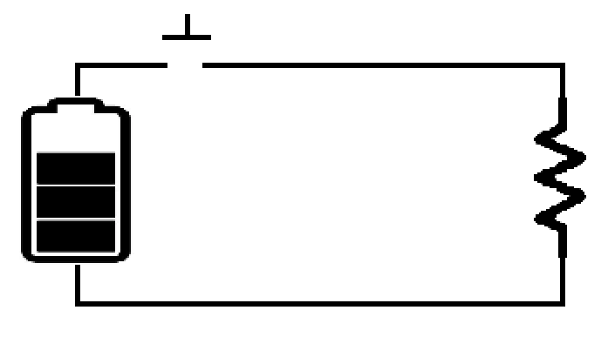
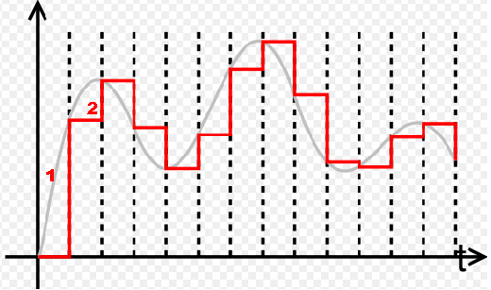
CORRIENTE ALTERNA Y CORRIENTE CONTINUA
Fig. 1: Esquema de corriente Alterna.
Fig. 2: Esquema de corriente Continua.

Slide 8
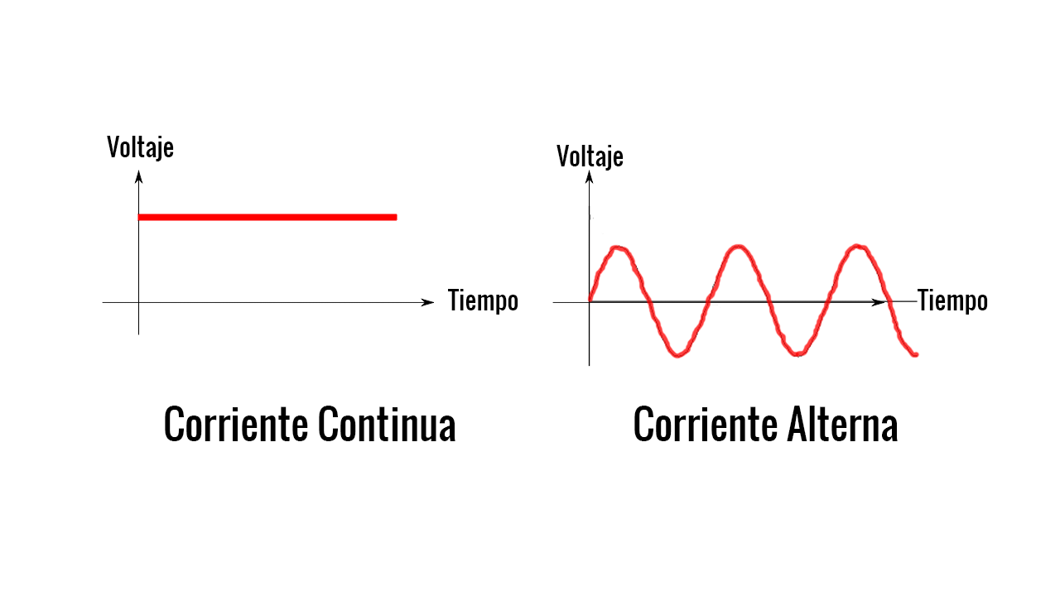
CORRIENTE ALTERNA Y CORRIENTE CONTINUA
Fig. 1: Esquema de corriente Alterna.
Fig. 2: Esquema de corriente Continua.

Slide 9
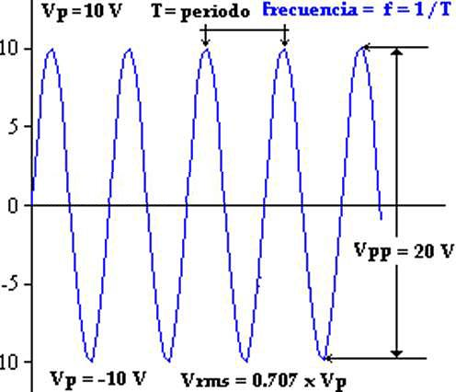
SEÑALES ALTERNAS
Entenderemos por señal eléctrica a una magnitud eléctrica cuyo valor o intensidad depende del tiempo.
Así, v (t) es una tensión cuya amplitud depende del tiempo e
i (t) es una corriente cuya intensidad depende del tiempo.
Por lo general se designa la palabra señal para referirse a magnitudes que varían de alguna forma en el tiempo.
Vp = 10 V
T = periodo
Frecuencia = f = 1 / T
Vpp = 20 V
Vp = 10 V
Vp = 0.707 x Vp

Slide 10
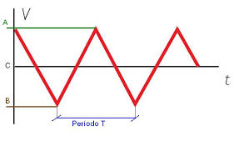
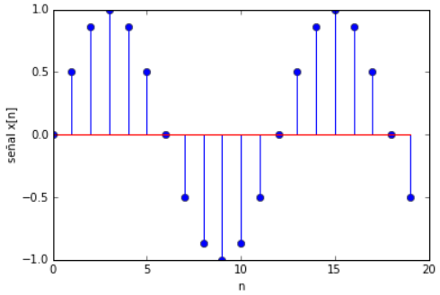
Señales Alternas
SEÑALES ALTERNAS
Existen diferentes tipos de señales alternas
Señales continuas:
Señales discretas:

Slide 11
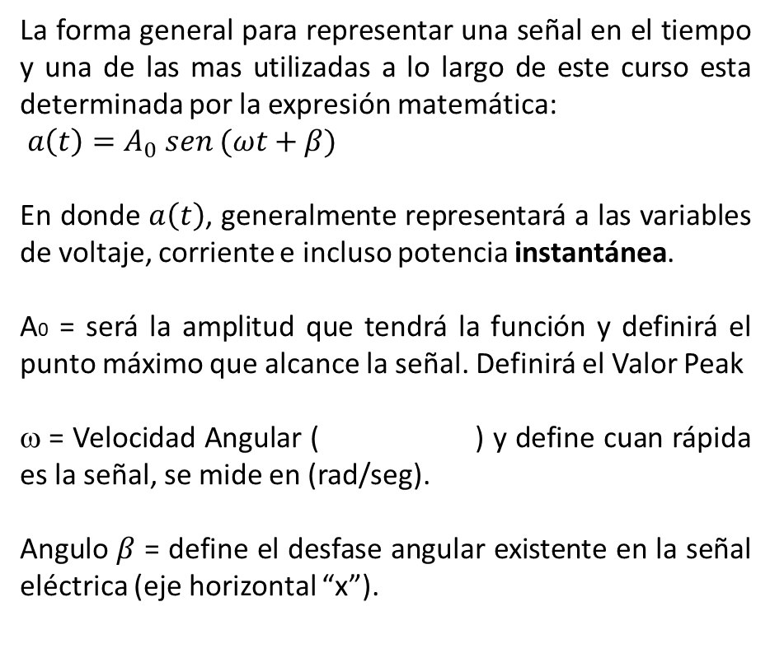
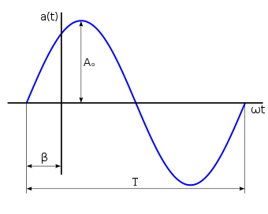
SEÑALES ALTERNAS

Slide 12
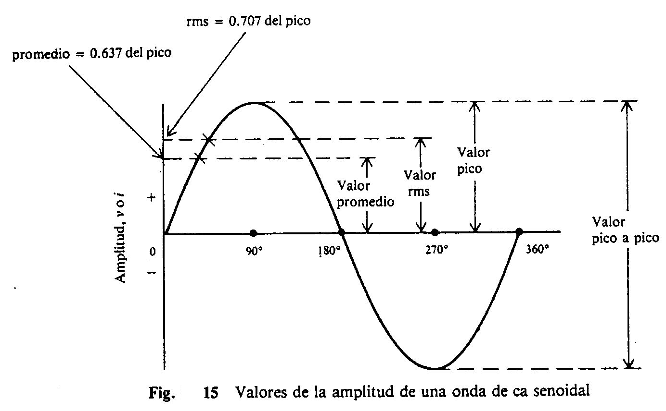
SEÑALES ALTERNAS
Existen ciertos parámetros que permiten describir de mejor y de manera más fácil la señal eléctrica alterna bajo estudio,
estas son:
V máximo: Vp (Valor Peak) viene del punto máximo que tendrá la señal.
V medio: media aritmética de todos los valores instantáneos de la señal.
V eficaz: Valor RMS = viene del diminutivo de root mean square, es el valor equivalente al de una señal DC que produce la misma potencia media (o la misma disipación de calor) sobre una resistencia (MUY IMPORTANTE).
Valor Peak to Peak: Valor desde el punto máximo hasta el punto mínimo de la señal.

Slide 13
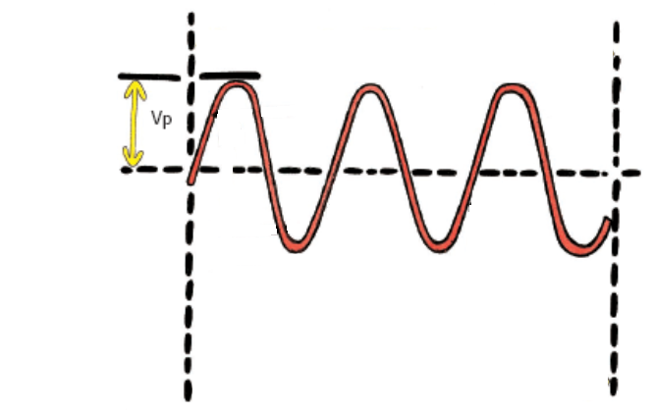

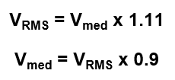
SEÑALES ALTERNAS
ATAJOS…
¿Cómo obtener los valores medio, peak o rms de una señal?
Luego se utiliza la relación existente entre el valor medio y RMS o viceversa.
Ao = Vp = valor peak = Valor máximo

Slide 14
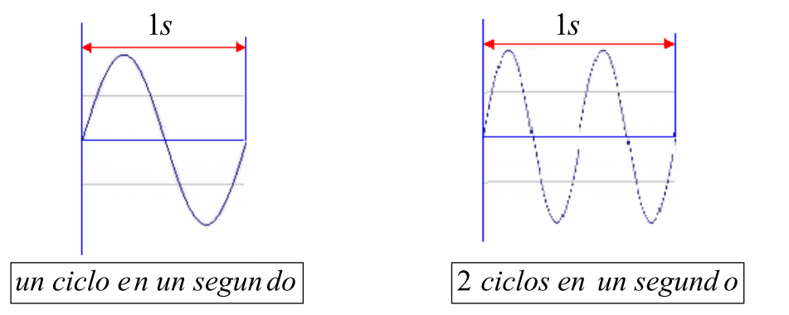
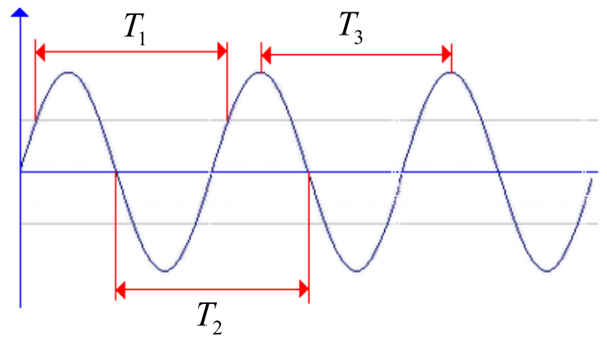
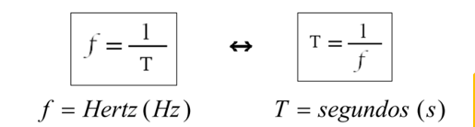
SEÑALES ALTERNAS
Periodo (T) | Frecuencia (f)
Es el intervalo de tiempo entre repeticiones sucesivas de una forma de onda, siempre que puntos similares sucesivos de la forma de onda periódica se utilicen para determinar T. (T1= T2= T3). Se mide en unidades de tiempo, típicamente segundos (s). | Es el número de ciclos - periodos que suceden en un segundo. Su unidad de medida es el Hertz (Hz)

Slide 15
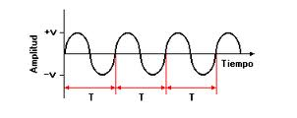
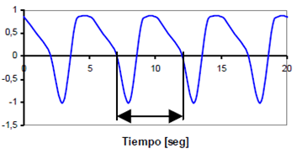
SEÑALES ALTERNAS
Señales Periódicas:
Son señales especiales las cuales completa un patrón dentro de un marco de tiempo medible, denominado periodo, y repite ese patrón en periodos idénticos. Cuando se completa un patrón completo, se dice que se ha completado un ciclo.
Ejemplos de señales periódicas:

Slide 16

SEÑALES ALTERNAS
Ejemplos:
Determine el periodo de una forma de onda periódica con frecuencia de
a) 100Hz
b) 4500Hz
Utilizamos la siguiente expresión:
Resultados:
a) 0,01 seg
b) 0,000222 seg
1
f
T =

Slide 17
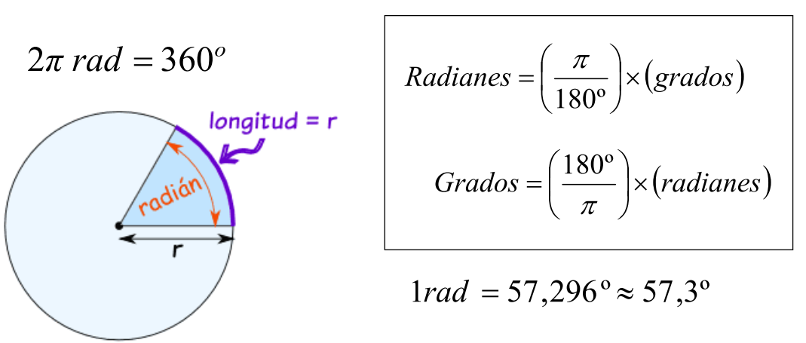
SEÑALES ALTERNAS
• Conversión de grados a Radianes: π = 180°

Slide 18
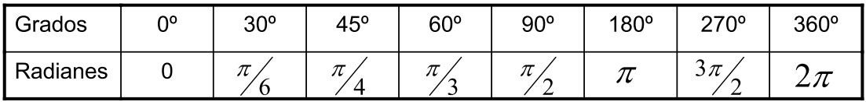
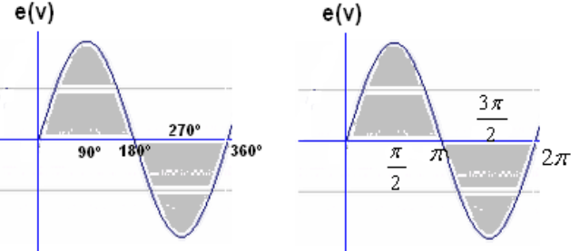
SEÑALES ALTERNAS
Existen algunas equivalencias frecuentes entre Grados y Radianes de los ángulos más comunes, los cuales son:

Slide 19
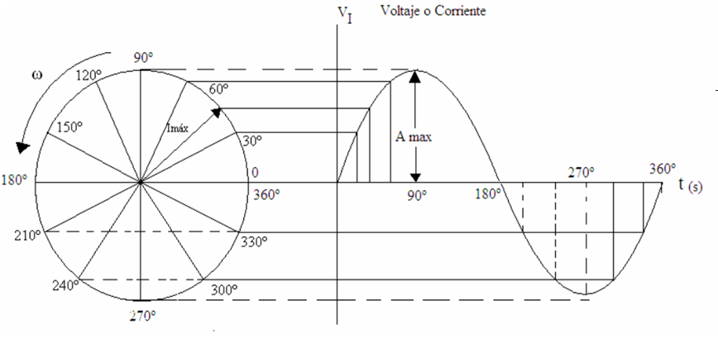
SEÑALES ALTERNAS
Existen algunas equivalencias entre Grados y Radianes de los ángulos más comunes, los cuales son:

Slide 20
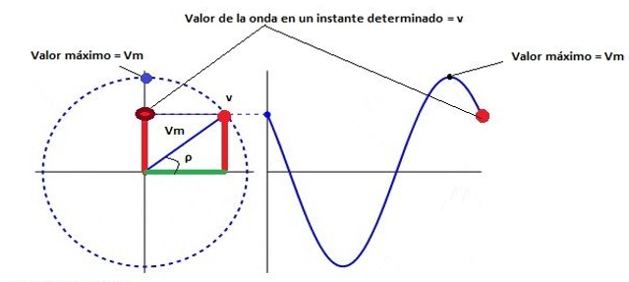
SEÑALES ALTERNAS
Valor instantáneo de la onda senoidal
En el triangulo:
En rojo el valor instantáneo en ese momento
En azul el máximo, equivalente al radio de la circunferencia
ρ es el ángulo desplazado en ese instante, mostrado en la circunferencia y la onda.

Slide 21
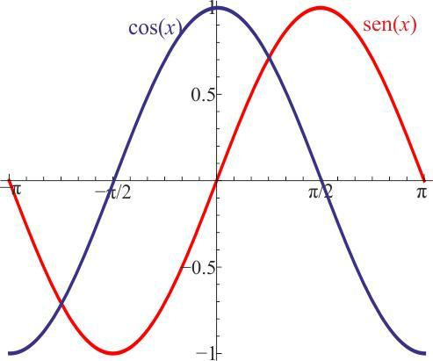
SEÑALES ALTERNAS
¿Qué es el seno
y coseno?
https://www.youtube.com/watch?v=XH3htlWU9N4

Slide 22
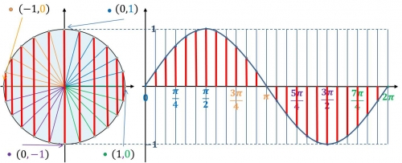
SENO: FUNCIÓN SENOIDAL
https://www.youtube.com/watch?v=VSCT8dsF14I

Slide 23
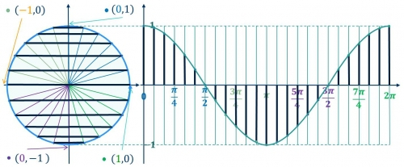
COSENO: FUNCIÓN COSENOIDAL
Entonces tenemos;
https://www.youtube.com/watch?v=zn6za_xWsVI&t=1s

Slide 24
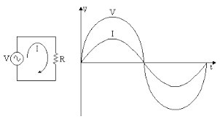
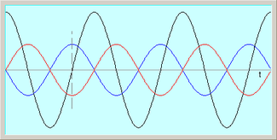
DESFASE DE SEÑAL ALTERNA
A diferencia de lo que ocurre en un circuito resistivo, donde la corriente y el voltaje están en fase.
En circuitos donde encontramos elementos inductivos y capacitivos; la corriente y el voltaje presentan desfases entre si.

Slide 25
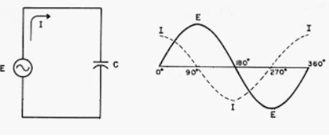
CONDENSADOR
Una corriente alterna en un condensador generada por un voltaje que se aplica en los terminales del condensador está desfasado o corrido 90° hacia atrás con respecto a la corriente. Esto se debe a que el capacitor se opone a cambios bruscos de voltaje.

Slide 26
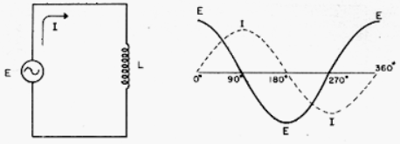
BOBINA
El paso de una corriente alterna en una bobina generada por un voltaje que aparece en los terminales de la bobina está desfasado o corrido 90° hacia adelante con respecto a la corriente. Esto se debe a que la bobina se opone a cambios bruscos de corriente.

Slide 27
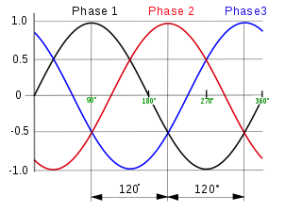
SISTEMAS TRIFÁSICOS
Sistema conformado por 3 señales senoidales (monofásicas) desfasadas en 120° grados entre sí.
Sus ventajas están asociados a la transmisión de potencia.

Slide 28

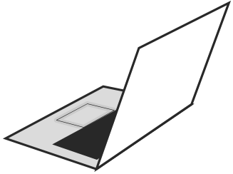

1
REVISEMOS
¿CUÁNTO APRENDIMOS?
CIRCUITOS ELÉCTRICOS AC
(CORRIENTE ALTERNA)
¡Ahora realizaremos una actividad que resume todo lo que hemos visto! ¡Atentos, atentas!

Slide 29

MATERIAL
COMPLEMENTARIO
Antes de realizar la actividad práctica te invitamos a que revises la cápsula animada:
“Seguridad y uso de elementos de protección personal”

Slide 30


MATERIAL
COMPLEMENTARIO
Si quieres profundizar, te invitamos a visitar el sitio de TP DIGITAL
Para esta actividad te sugerimos:
  Estudio de circuitos RLC de corriente alterna

Slide 31


TP Digital es un proyecto desarrollado en conjunto por Fundación Chile y Microsoft, con el patrocinio de MINEDUC y la colaboración de INACAP e Intelitek.
Está dirigido a apoyar a los centros educativos y docentes de formación técnico profesional a nivel nacional, incorporando recursos virtuales en los procesos de enseñanza aprendizaje.
Para registrarte ingresa a https://fch.cl/iniciativa/tp-digital/
e inscríbete aquí: https://tinyurl.com/ya6zkhju
Una vez que recibas tu nombre de usuario y contraseña, podrás acceder a los recursos siguiendo este enlace: https://tp-digital.territorio.la/

Slide 32









ANTES DE COMENZAR LA ACTIVIDAD:
¡ATENCIÓN!
Utilizar EPPs para el autocuidado.
Manipular cuidadosamente herramientas.
Ser cuidadoso y respetuoso con los integrantes del equipo de trabajo, asegurando la integridad física de todos.
Ser ordenado con el área de trabajo.
Toda actividad debe desarrollarse bajo supervisión de la persona a cargo del taller o laboratorio.

Slide 33


ANTES DE TERMINAR:
TICKET DE SALIDA
CIRCUITOS ELÉCTRICOS AC
(CORRIENTE ALTERNA)
¡No olvides contestar y entregar el Ticket de Salida!
¡Hasta la próxima!

